Slide 1
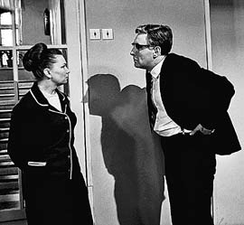
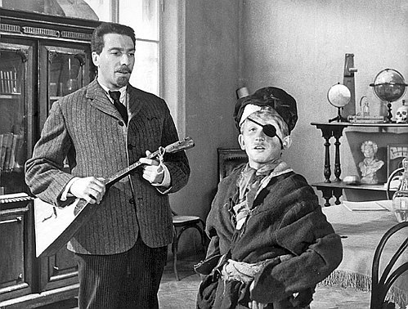
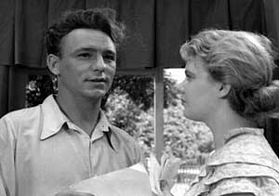
Организационно-педагогические условия реализации концепции и содержания профессионального стандарта педагога

Slide 2
Организационно-методическая деятельность – система распределения компетенций и ответственности по методическому сопровождению и методическому обеспечению процесса стандартизации педагогической деятельности
Стандартизация:
Стандарт:
Нормирование трудовых функций
Формирование функциональных обязанностей
Установление показателей качества
Трудовой договор
Должностная инструкция
Эффективный контракт

Slide 3
Структура и содержание профессионального стандарта
Обобщенные трудовые функции:
Трудовые функции:
Обобщенные трудовые функции:
Трудовые функции:
Общепедагогическая
функция. Обучение
Воспитательная
деятельность
Развивающая
деятельность
Педагогическая деятель-ность по реализации программ ДО
Педагогическая деятель-ность по реализации программ НОО
Педагогическая деятель-ность по реализации программ ООО и СОО
Модуль «Предметное обучение. Математика»
Модуль «Предметное обучение. Русский язык»
Трудовые
действия
Необходимые
умения
Необходимые
знания
Другие хара-ктеристики
А: Педагогическая деятель-ность по проектированию и реализации образователь-ного процесса в образовательных организациях дошкольного, начального общего, основного общего, среднего общего образования
Б: Педагогическая деятельность по проектированию и реализации основных общеобразовательных программ
Notes:
Заданная структура профессионального стандарта раскрывает содержание деятельности современного педагога. Четко выделяются три вида деятельности: обучающая (связанная с реализацией содержания образовательной программы), воспитательная (связана с формированием духовно-нравственного мира ребенка), и развивающая – нацеленная на актуализацию образовательного потенциала ребенка. Если первые две описаны через понятия профессиональных компетенций, то третья и через требования к личностным качествам. Отдельно – в качестве модулей – определены специализация деятельности учителя математики и учителя русского языка, что коррелирует с направлениями государственной политики в сфере образования – разработкой Концепции математического образования и началом работы над Концепцией школьного филологического образования. Собственно описание содержания работы педагога основано на методологии компетентного и системно-деятельностного подхода, представляя деятельность через соотношение «знать уметь-мочь», и выделяя в качестве доминантной проектировочные компетенции специалиста.

Slide 4
Управление социальными ресурсами включает в себя деятельность по их выявлению и оценке, формированию, распределению, развитию, обновлению и сбережению. Цель управления социальными ресурсами - построение социального пространства развития и реализации потенциала.
Август-2013. Социальные ресурсы образования: сотрудничество, ответственность, компетентность
Социальные ресурсы определяются как запасы творческой энергии личности, социальной организации и общества в целом — содружества людей, организаций, институтов, социальных групп.
Социальные институты развития образования
Дошкольное образование
Общее образование
Дополнительное образование
Профессиональное образование
Семья
Родители
Особенности социальных ресурсов:
- Социальные ресурсы практически неисчерпаемы,
- это целиком возобновляемые ресурсы,
- социальные ресурсы начинают деградировать и обесцениваться в результате своей невостребованности,
они обладают не только большим многообразием,
но и взаимозаменяемостью.
Notes:
Первоначально, конечно, требуется определить, почему избрана именно такая тема конференции и в чем актуальность рассматриваемого круга проблем. Совершенно очевидно, что педагогическую ценность имеют не все социальные ресурсы. Так, например, мы обязаны учитывать демографические ресурсы, равно как и кадровые, интеллектуальные и т.д. – но определяющую роль для развития образования, то есть для появления и становления новых педагогических практик в УВП школы они не играют. Оценка состояния этих социальных ресурсов необходима для принятия управленческих решений. Мы же сегодня речь ведем о реализации ФГОС. Первоочередное значение в этом случае имеют образовательные, информационные и социально-психологические ресурсы. Почему? Потому что структура и содержание ООП на любом уровне образования (от дошкольного до профессионального) нацелена на максимально возможную индивидуализацию образования через расширение информационно-образовательной среды ребенка и его психолого-педагогической сопровождение. Поэтому очевидно, что в практических целях нам интересны только те носители социальных ресурсов развития образования, с которыми школа реально может выстраивать работу: это образовательные организации профессионального и дополнительного образования, это семья и родители.
И хотя мы видим, что социальные ресурсы полностью возобновляемы и практически неисчерпаемы, все же должны знать, что (Д.социол.наук Дятлов А. В. в дисс. «Социальные ресурсы развития российского общества») «Невнимание и неуправление социальным потенциалом приводит к упрощенным адаптивным модификациям в социальной деятельности, следствием чего становится догоняющая модернизация, включающая … поощрение потребительских и достиженческих стандартов поведения, ломку традиционных устоев жизни, изменение социокультурного типа личности». В совокупности это ведет к «масштабности социальных потерь» и «деградации социального качества российского населения».
Цель управления социальными ресурсами – обеспечение самодостаточности социальной системы, в нашем случае, в интересах образования ребенка.
Российские исследователи - Т.И. Заславская, М.А. Шабанова, М.К. Горшков, подчеркивают, что подавляющее большинство (90 - 92 %) населения занимают социально-адаптивные позиции и не могут квалифицироваться как участники реализуемого сценария развития.

Slide 5
Организационно-методическая деятельность по подготовке к реализации содержания профессионального стандарта «Педагог»
Полисубъектность
образования
Совместность: с кем?
Совместность: зачем?
Взаимодействие «педагог-педагог», «педагог-психолог», «педагог-родитель», «педагог-семья»
Взаимодействие с ОУ дошкольного, общего, проф.образования
Взаимодействие с организациями производственной сферы
Сетевые формы взаимодействий «педагог-профессиональное сообщество»
ФОРМЫ ВЗАИМОДЕЙСТВИЯ:
- реальные и виртуальные
- горизонтальные и вертикальные
- локальные и сетевые
- формальные и неформальные
- предметные и межпредметные …
Интеграция социальных ресурсов в интересах развития ребенка
Преодоление ограничений собственной ресурсной базы
Расширение образовательного пространства
Профессиональное развитие педагога
Совместность: результат?
Формирование УУД и метапредметных умений
Профессиональное воспитание
Профильная подготовка
Индивидуальный образовательный маршрут

Slide 6
Организационно-методическая деятельность по подготовке к реализации содержания профессионального стандарта «Педагог»
Контекстность
образования
Совместность: зачем?
Совместность: с кем?
Со-бытийность образования
Активные формы обучения и воспитания
Психологически безопасная и комфортная образовательная среда
Реализация (воплощение) воспитательных возможностей при решении образовательных задач
- Взаимодействие
«педагог-ребенок»
«педагог-детский коллектив»
«педагог-родитель»
«педагог-семья»
- «не с предметом к ребенку,
а с ребенком к предмету»
ЦЕЛИ:
- обращение к опыту ребенка
- интеграция предметного содержания
- интеграция образовательных деятельностей
- формирование проектных и исследовательских компетенций
Совместность: результат?
Формирование «культуры переживания»
Успешная социализация ребенка

Slide 7
Организационно-методическая деятельность по подготовке к реализации содержания профессионального стандарта «Педагог»
Ситуативность
образования
Совместность: зачем?
Совместность: с кем?
Событийность образования
Развитие теоретического мышления
Формирование коммуникативных и регулятивных компетенций
Производственные и социальные пробы и практики
- Взаимодействие
«педагог - ситуация –
ребенок»
- Взаимодействие «педагог-
содержание образования-
ребенок»
Совместность: результат?
Содержание образования возникает в процессе образовательной деятель-ности… (А.В. Хуторской)
Продуктивность образования

Slide 8
Благодарю за внимание

